Slide 1
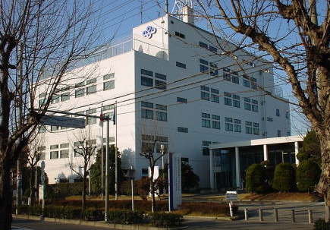
大阪府ESCO事業の導入事例⑪
（1/3）
事業名 | 大阪府中河内府民センターESCO事業
契約者名 | 富士電機システムズ㈱ 関西支社、 東京リース㈱
契約期間 | 平成17年11月22日 ～ 平成33年3月31日 ESCOサービス期間は 平成18年4月1日～平成33年3月31日（15年間）
契約方式 | シェアード・セイビングス契約（民間資金活用型）
主な省エネ 改修内容 | ・ 空調機送風方式の改善 ・ 冷却水、冷温水ポンプ及び 空調機ファンのインバータ制御化 ・ 節水装置の導入 |  | ・ 空調機ウォーミングアップ制御の導入 ・ 外気量の適正化及び居室内気流改善 による温度設定の見直し ・ 蛍光灯の高効率化
導入効果 | 省エネルギー率：17.3%（計画値） |  | CO2 削減率 ： 17.5％（計画値）
施設概要 | 用途 所在地 竣工時期 延床面積 構造・階数 | : 事務庁舎 : 八尾市荘内町 : 1974年 : 6,367 m² : 鉄骨鉄筋コンクリート造 地上4階 / 地下1階

Slide 2
大阪府ESCO事業の導入事例⑪
【契約に基づくESCＯ事業の経費と利益配分】
（2/3）
（単位：千円／年）
光熱水費
【 12.936 】
光熱水費
削減額
【 1,564 】
府の利益
【 82 】
光熱水費
削減額
【 1,682 】
府の利益
【 200 】
ESCO
サービス料
【 1,482 】
ESCO
サービス料
【 1,482 】
光熱水費
【 11,372 】
光熱水費
【 11,254 】
ESCO実施前
ESCOサービス期間
（初年度年間）
ESCOサービス期間
（２年目から14年間）
※初年度の経費削減効果については、契約電力の削減効果が年度途中から生じる見込みのため低くなっている。

Slide 3
大阪府ESCO事業の導入事例⑪
（3/3）

